Slide 1

T
CUAI 스터디 cs224n 1팀
2024.03.19
송경준, 유금헌, 조다영
Notes:
안녕하세요. cs224n 1팀 발표자 송경준입니다.

Slide 2
목차
스터디원 소개
cs224n 소개
스터디 계획
Q&A
Notes:
목차는 다음과 같습니다.

Slide 3
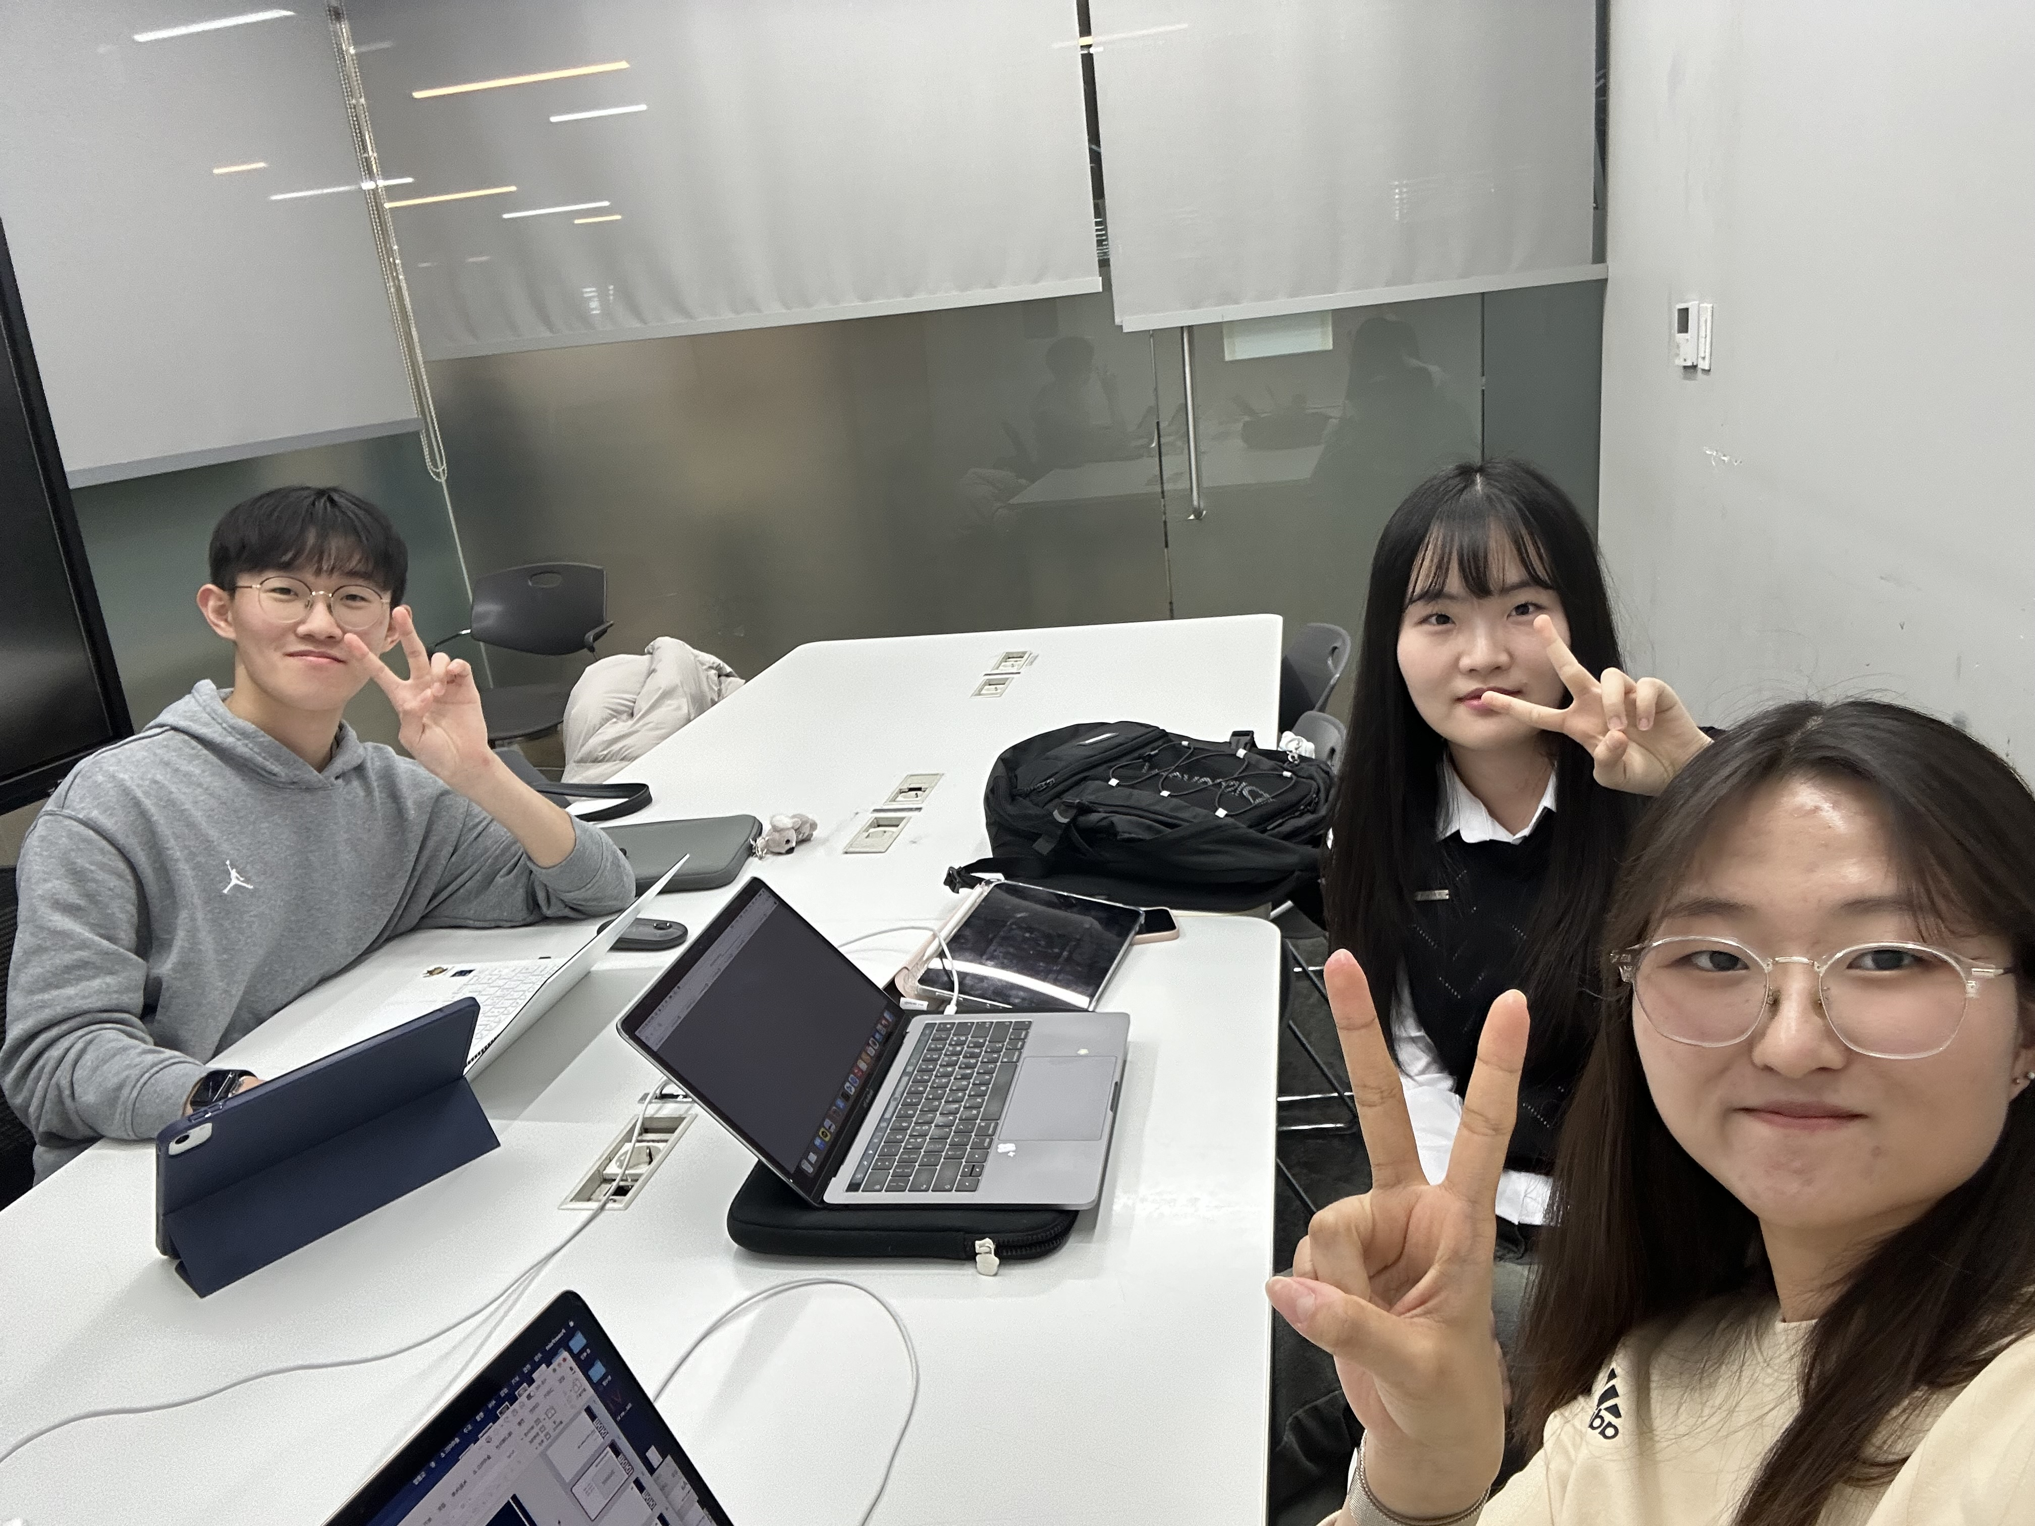
스터디원 소개 및 만남 인증
스터디원 1 : 송경준
스터디원 2 : 유금헌
스터디원 3 : 조다영
Notes:
저희는 이번 주 월요일인 3월 17일에 첫 만남을 가졌고, 스터디 계획 수립 및 첫 번째 강의에서 있었던 의문점에 대해 이야기를 나눴습니다.

Slide 4

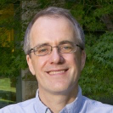
cs224n 소개
NLP(Natural Language Processing)을 위한 딥러닝 개념 학습
Christopher Manning
호주
BA (Hons) Australian National University 1989 (majors in mathematics, computer science and linguistics)
PhD Stanford Linguistics 1994
스탠포드 부교수부터 시작해서 1999-2022
Honorary Doctorate, University of Amsterdam 2023
Notes:
Cs224n은 스탠포드 대학교의 자연어 처리를 위한 딥러닝 개념을 학습할 수 있는 강의입니다. 자연어 처리란, 컴퓨터가 인간의 언어를 이해, 생성, 조작할 수 있도록 해주는 인공 지능의 한 분야입니다.

Slide 5
cs224n 소개
Word Vectors
Neural Classifiers
Backprop and Neural Networks
Syntactic Structure and Dependency Parsing
RNNs
Simple and LSTM RNNs
Translation, Seq2Seq, Attention
Self-Attention and Transformers
Pretraining
10. Prompting, Reinforcement Learning from
Human Feedback
11. Natural Language Generation
12. Question Answering
13. Coreference Resolution
14. Insights between NLP and Linguistics
15. Add Knowledge to Language Models
16. Code Generation
17. Model Analysis and Explanation
18. Future of NLP + Deep Learning
Notes:
cs224n의 목차는 다음과 같습니다.

Slide 6
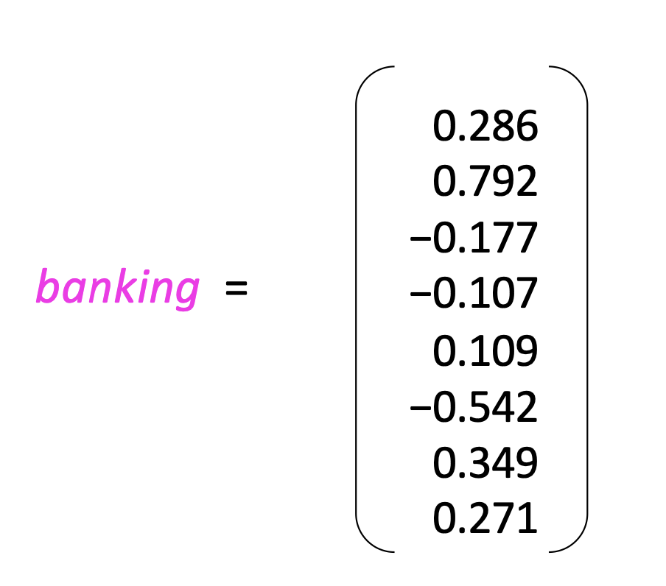
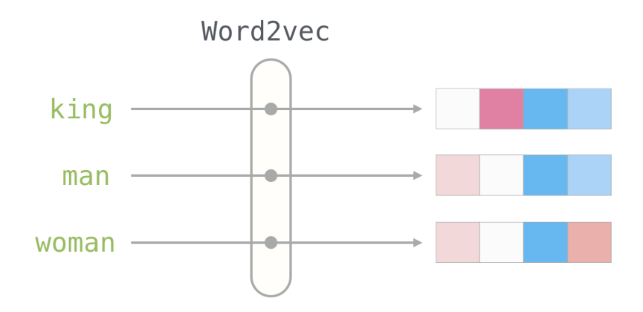
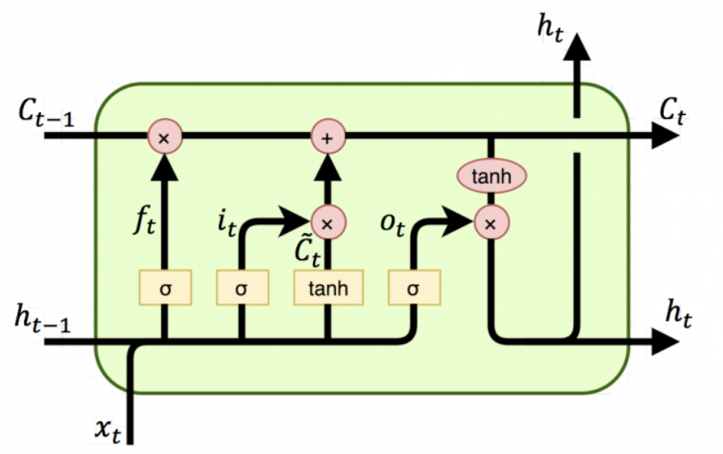
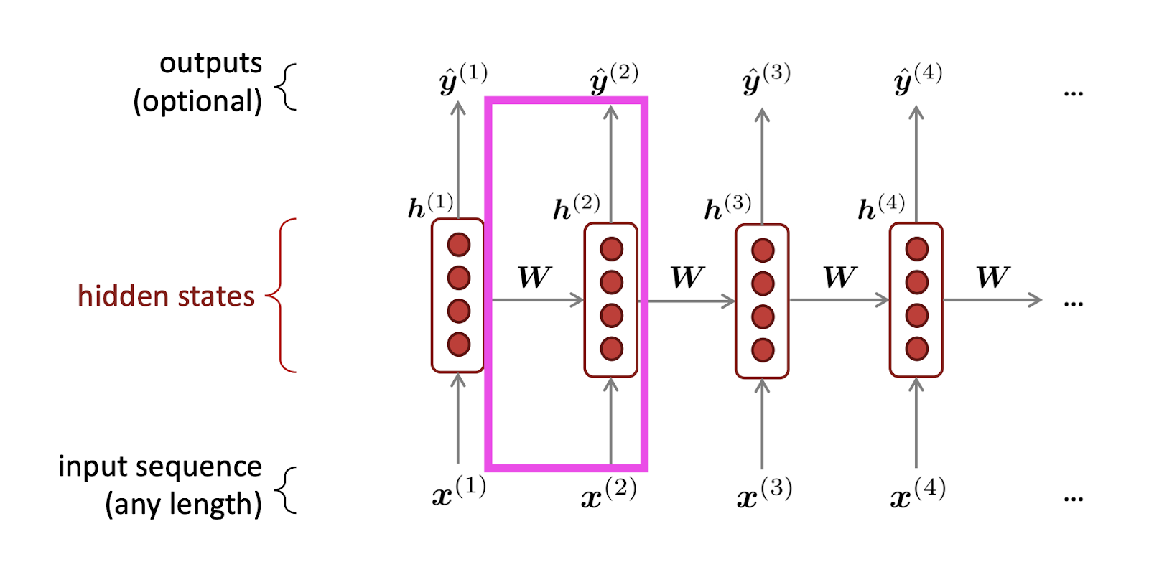
cs224n 소개
1. word vector의 개념
2. 자연어 벡터화 기법(word2vec, GloVe) & 최적화 알고리즘
3. Sequence models(RNN, LSTMs, bidirectional RNNs, multi-layer RNNs)
Notes:
강의의 전반적인 흐름에 대해 소개 드리겠습니다. 우선 인간의 언어를 컴퓨터가 이해하도록 하게 위해, 이를 word vector의 형태로 바꿔야 합니다. 이에 word vector의 개념과 벡터화 기법들에 대해 알아보고, 벡터화 과정의 최적화 알고리즘에 대해 공부합니다. 또한, 자연어 처리에서 효과적이라고 알려져 있는 Sequence 모델들을 학습합니다.

Slide 7
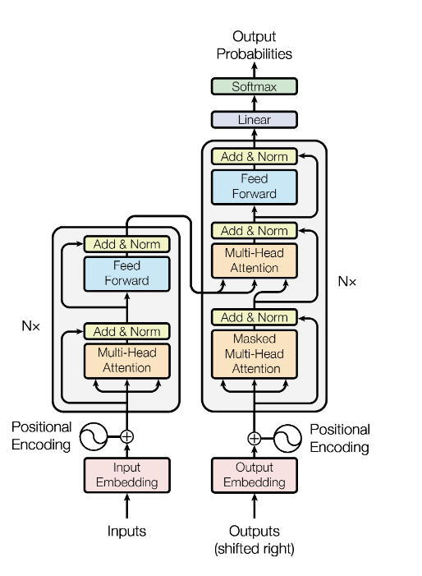
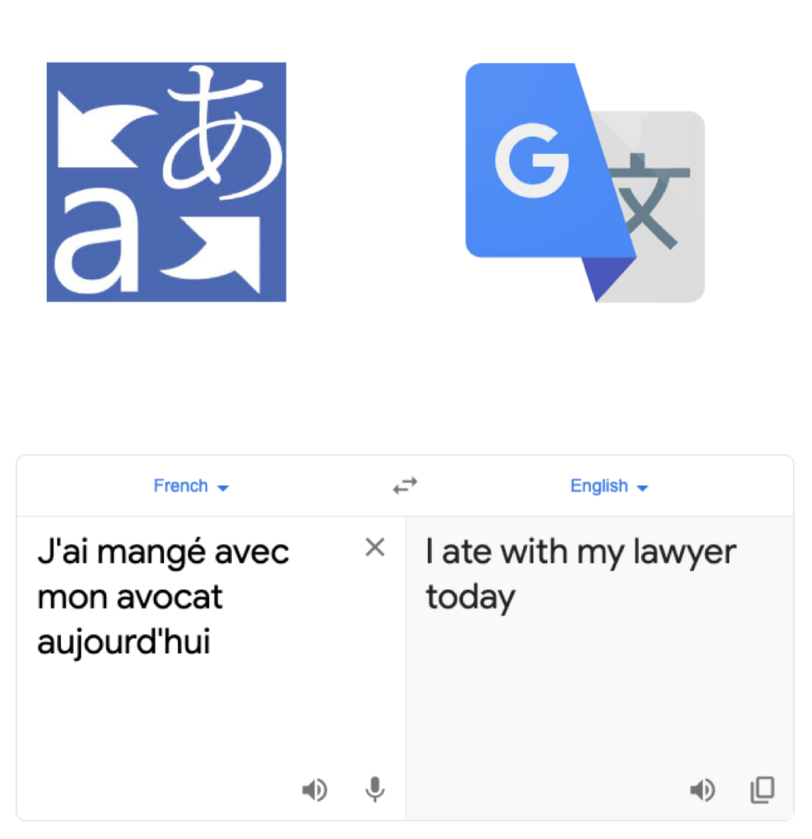
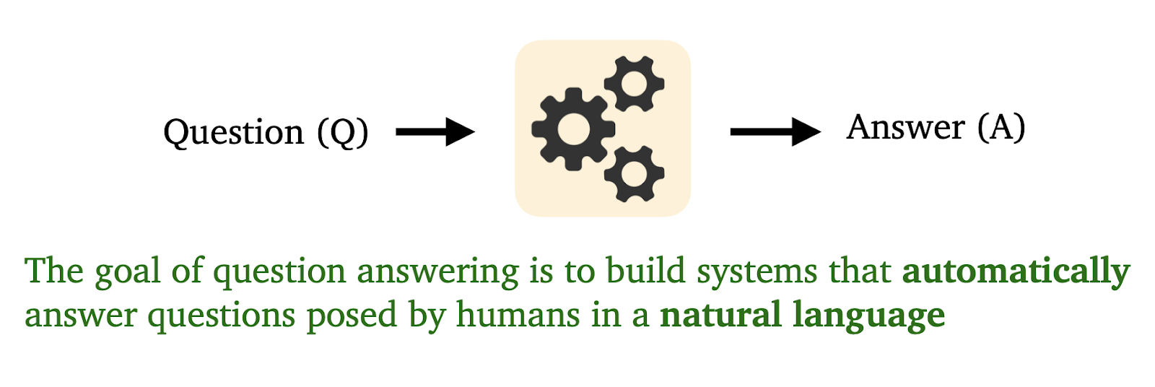
cs224n 소개
4. Seq2seq와 단점을 보완한 attention 매커니즘, 이를 활용한 Transformer
5. 적용 사례들(Machine Translation, Question Answering, Natural Language Generation)과 NLP 관련 인사이트들
Notes:
이후 입력된 시퀀스로부터 다른 도메인의 시퀀스를 출력하는 시퀀스 투 시퀀스와 시퀀스 투 시퀀스의 단점을 보완한 attention 매커니즘, “attention is all you need” 논문으로 세상에 알려진 transformer 매커니즘에 대해 알아볼 예정입니다. 마지막으로 지금까지 학습한 내용을 바탕으로 번역, QA, NLG와 같은 NLP 관련 task를 시도하고 여러 인사이트를 공유하며 마무리하려고 합니다.

Slide 8
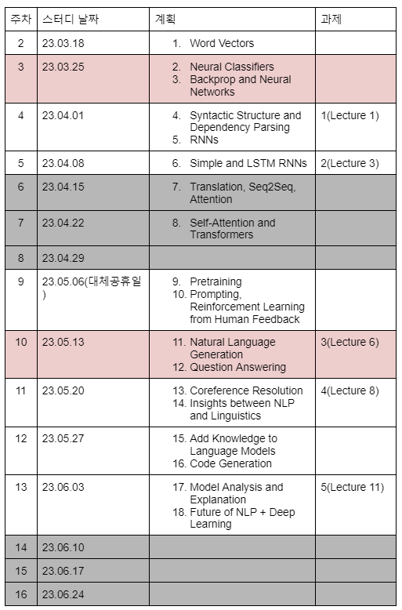
스터디 계획
과제 해결 주차에 대면으로 진행
나머지의 경우 각자 강의를 듣고 의문점 비대면으로 공유(카톡 or 줌)
각자 내용 정리 후 github 업로드 & 당일 사다리타기로 발표자 선정
Notes:
저희의 스터디 계획은 다음과 같습니다. 과제를 해결해야 하는 주차에는 대면으로 진행하고, 나머지 주차의 경우에는 비대면으로 의문점을 공유할 예정입니다. 모든 주차에 학습한 내용을 각자 정리해 github에 업로드하고, 대면으로 진행하는 날 당일 사다리타기로 학습한 내용의 발표자를 선정하는 식으로 진행할 생각입니다.

Slide 9
Q&A

